Slide 1
Kontra- znaczenie i bilansowanie w licytacji dwustronnej
Wykład numer 1
Przygotował: Michał Wróbel

Slide 2
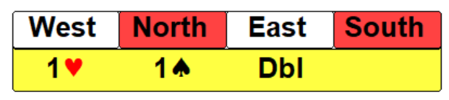
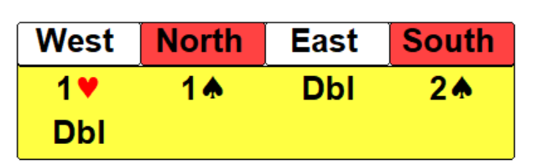
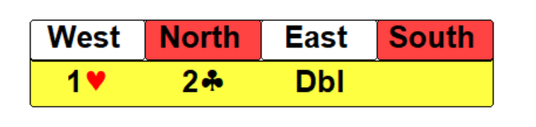
Jakie znaczenie mają kontry w licytacji dwustronnej?
Kontry w licytacji dwustronnej używamy po to, żeby odpowiednio sprzedać charakter naszej ręki, pokazując zarówno pewne układy kart, jak również siłę i aspirację do przelicytowania gry przeciwników. Znaczenia kontr, których używamy w licytacji dwustronnej jest wiele, dlatego punkt po punkcie omówimy znaczenie i sens ich używania. Zaczniemy od podstawowych sekwencji:
Co znaczy X od gracza E? Jaki skład i ile punktów obiecuje?
A teraz co może oznaczać X od gracza W?
Co oznacza kontra na 2♣? Jaka siła i skład?

Slide 3
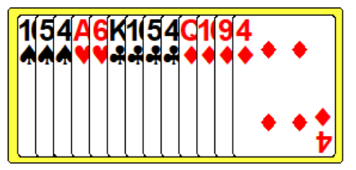
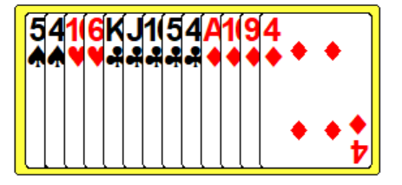
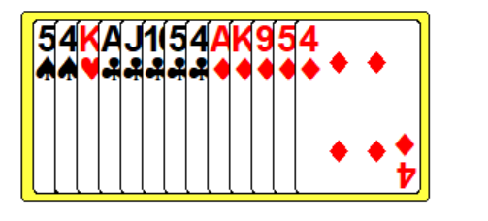
Kontra od gracza E oznacza, że mamy powyżej 7 punktów bez fitu kier i różne układy na kolorach młodszych , lub rękę zrównoważoną, z którą nie możemy zająć odzywki bez atutowej. Możemy chcieć grać zarówno częściówkę jak i końcówkę . Przykłady rąk East poniżej:
Wiedząc teraz jaki zakres rąk może posiadać nasz Partner na kontrę, co oznacza nasza kontra z ręki otwierającego na W?

Slide 4
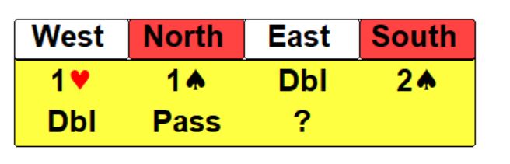
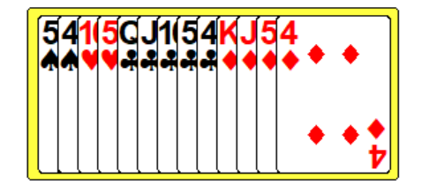
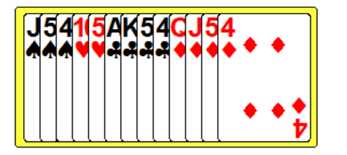
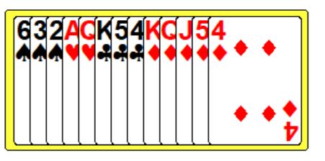
Kontra z ręki otwierającego West oznacza, że posiadamy nadwyżkę na nasze otwarcie, czyli rękę od 15+ punktów i mamy możliwość zagrania zarówno częściówki w młodszy na poziomie „3” jak i jakiejś końcówki. Decyzja należy teraz do naszego Partnera siedzącego na East, który w oparciu o taką informację musi podjąć decyzję na ile nas stać. Spróbujmy ocenić na ile ręka E może sobie pozwolić na podanych przykładach poniżej:
Karta minimalna- odejście w 3♣ nie forsuje!
Mamy nadwyżkę punktową i w oparciu o bilans chcemy zagrać jakąś końcówkę- odzywka 3♠ pyta o trzymanie ♠, ale też szuka optymalnej końcówki
Mamy aspiracje do szlemika- przeciwnicy chcieli nam przyblokować wymianę informacji, jedyny odzywką forsującą jest 3♠, a potem możemy dać jeszcze jeden ruch do przodu

Slide 5
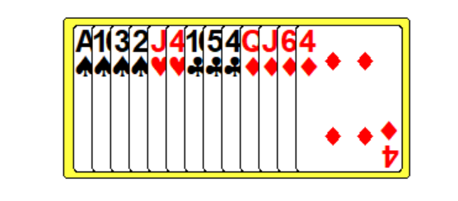
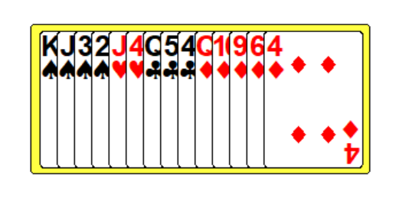
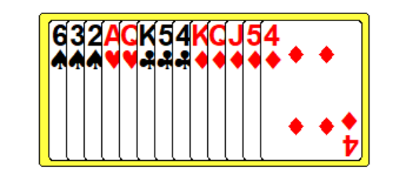
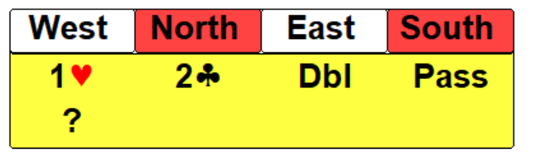
Kontra w pozycji, w której następuje wejście nowym kolorem przez przeciwnika na wysokości ‚2” jest negatywna , to oznacza, że mamy dwa pozostałe kolory w sile od 7+PC , lub dowolną silną rękę bez fitu kier- dla przypomnienia ręce z fitem sprzedajemy odzywkami 2BA ( GF z fitem) i 3♣ ( inwit z fitem). Poniżej przykłady rąk z którymi licytujemy kontrę z ręką East:
Co robić dalej z ręką West po kontrze Partnera? Na te pytanie odpowiemy sobie na kolejnym slajdzie

Slide 6
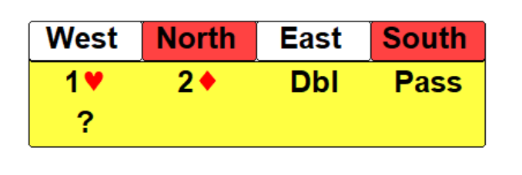
Odpowiedzi gracza West na kontrę Partnera:
2♦- naturalne 4+♦ i 5+♥ w sile 11-14 punktów
2♥ - 5+♥ w sile 12-14 brak 4♦ i 4♠ najczęściej ręka 5332
2♠ - 4♠ i 5+♥ w sile 12-14 punktów
2BA- 12-14 z podwójnym trzymaniem w treflach
3♣ - silna ręka forsing do końcówki , w 1 czytaniu pytanie o trzymanie trefl
3♦ - 4+♦ 5+♥ nadwyżka 15-17PC
3♥ - 6+♥ w sile inwitu do końcówki ok. 15-16PC
3♠ = 4♠ i 5+♥ inwit do końcówki 15-16PC
Analogicznie wygląda sytuacja po wejściu przeciwnika odzywką 2♦ , kontra oznacza dwa pozostałe kolory lub dowolną silną rękę bez fitu w kolorze otwarcia Partnera i szukanie optymalnej końcówki. Jedyny wyjątek to jeśli posiadamy dobre trzymanie w kolorze przeciwnika lub trapping pasa to wtedy możemy odpowiednio zalicytować 3BA z bilansu , lub spasować i zaczekać na kontrę wznawiającą od Partnera. Bilansujemy tak samo jak poprzednio.

Slide 7
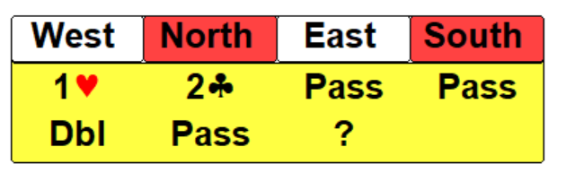
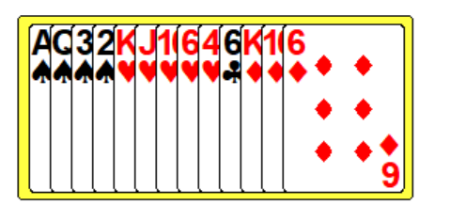
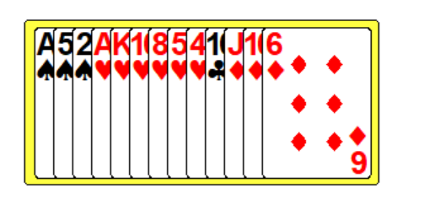
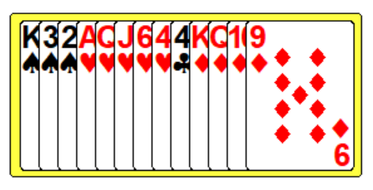
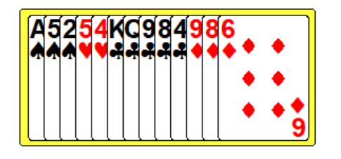
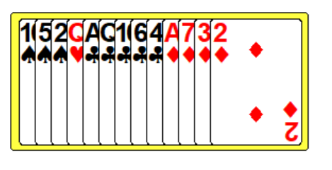
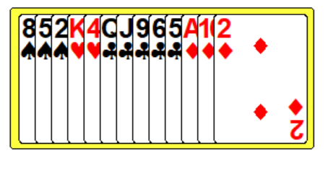
Trapping pas i kontra wznawiająca
Ręka East pasując może mieć dowolną słabą rękę ( 0-6 PC) lub trapping pasa na ♣
Ręka West licytuje kontrę wznawiającą posiadając krótkość w kolorze treflowym- nie jest potrzebna do tego nadwyżka punktowa !
Przykładowe ręce West na kontrę wznawiającą(otwierający 1♥) :
A z jakimi rękoma East pasujemy a potem ukarniamy kontrę wznawiającą Partnera na 2♣ ? Przykłady poniżej:

Slide 8
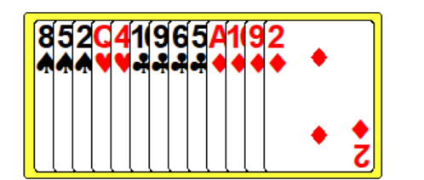
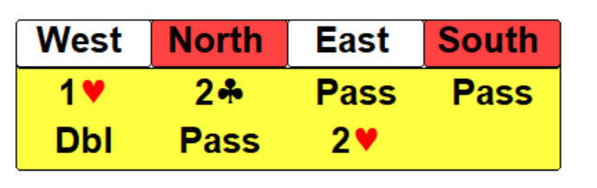
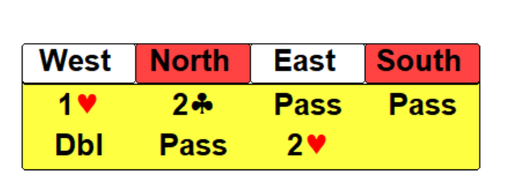
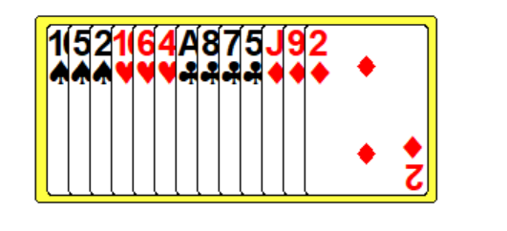
Kontra wznawiająca i pozycja wymuszona
Kiedy posiadamy słabą rękę, lub nie chcemy ukarniać kontraktu 2♣ przeciwnikom licytujemy nasz kolor, lub negatywny wybór koloru w zależności od posiadanej ręki. Nie skaczemy nigdy na poziom „3”, ponieważ kontra Partnera z pozycji West nie obiecuje żadnej nadwyżki punktowej. Przykłady rąk East poniżej:

Slide 9
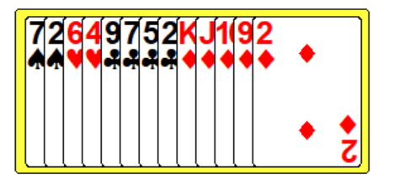
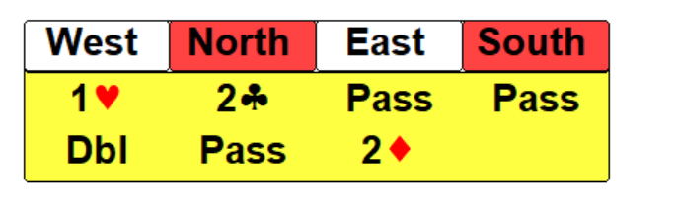
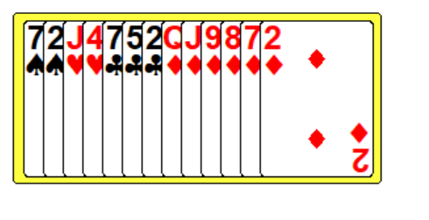
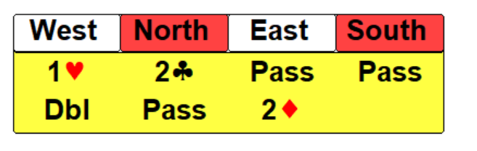
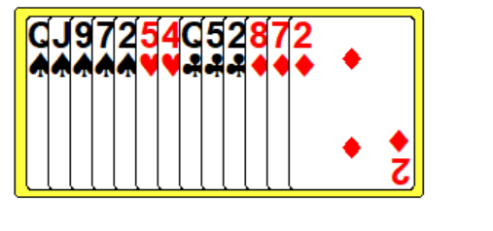
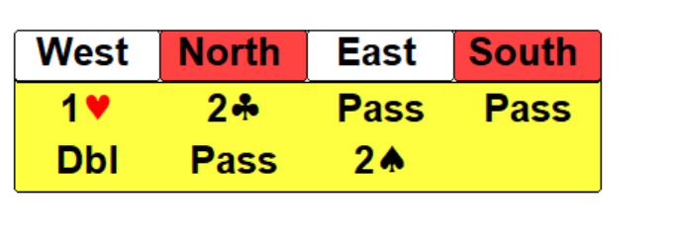
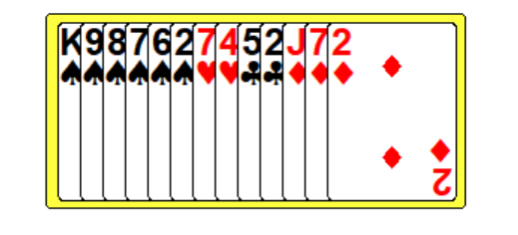
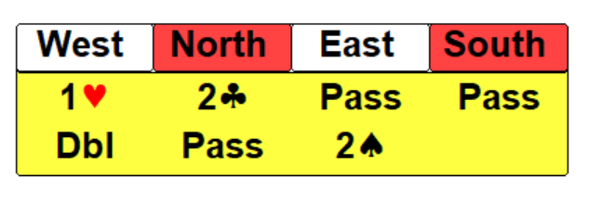
Ręce East

Slide 10
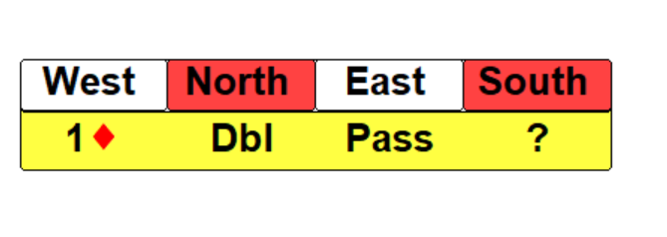
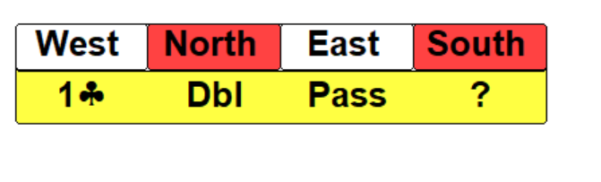
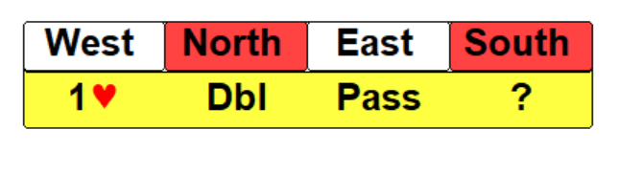
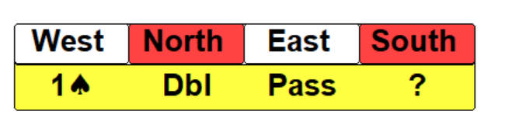
Bilansowanie po kontrze wywoławczej Partnera- pozycja wymuszona
Czy widzisz różnicę w podanych przykładach?
Mamy miejsce na negat 1♦, więc odzywki 1♥ i 1♠ są pozytywne i forsują na 1 okrążenie !
Po tym otwarciu nie mamy negatu! odzywki 1♥ i 1♠ są naturalne, ale wskazują słabą rękę od 0 do 7-8 punktów!
To samo dotyczy otwarć 1♥ i 1♠- nie mamy negatu więc musimy odpowiednio bilansować rozdanie. Na kolejnym slajdzie wytłumaczę jakie znaczenie mają poszczególne odzywki

Slide 11
Odpowiedzi South na kontrę wywoławczą z ręki North:
1♥- 4+♥ w sile 0-7(8)PC
1♠- 4+♠ w sile 0-7(8)PC
1BA- 7-10PC bez starszych czwórek bilans!
2♣- 0-8 PC 5+♣
2♦-Forsing kolorem przeciwnika, może zawierać starsze czwórki, różne silne ręce 12+PC
2♥/2♠- 8-9(10)PC 4-5♥/♠ z bilansu !
2BA- inwit do 3BA z trzymaniem karo bez starszych czwórek
3♣- 9-11PC 5+♣, licytacja z bilansu ( jeżeli mamy słabe 5 trefli to lepiej licytować 1BA/2BA)
3 ♥/3♠- (9)10-11PC 5 ♥/♠
Analogicznie w tych sekwencjach stosujemy tą samą logikę odpowiedzi na kontrę wywoławczą Partnera. Odzywki bez przeskoku nowym kolorem są słabe i wymuszone i mogą być bardzo słabe, kolor przeciwnika to GF do końcówki , a nowy kolor z przeskokiem to bilansowa karta. Zadanie dla Was: Powiedz co znaczą poszczególne odzywki do wysokości „3” w nowy kolor ☺

Slide 12
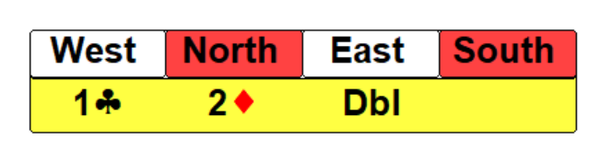
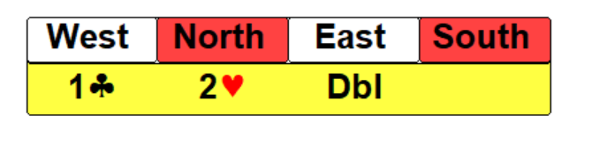
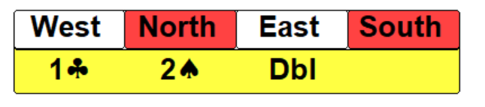
Znaczenie Kontry po blokach przeciwnika na wysokości „2”

Slide 13
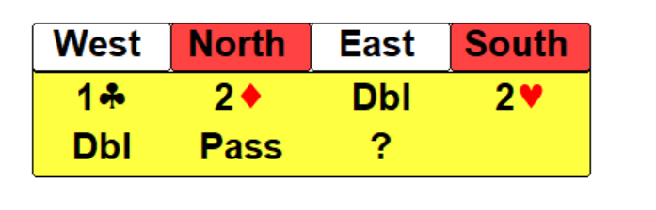
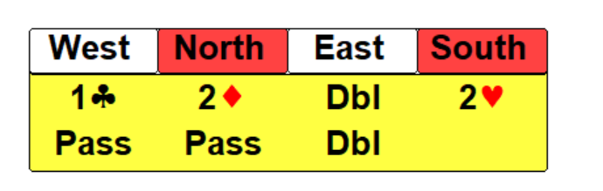
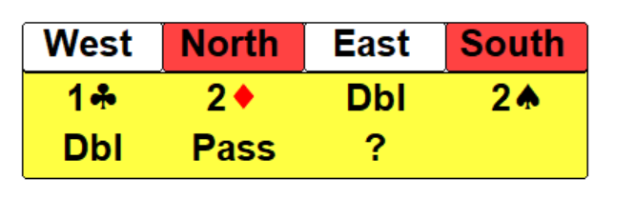
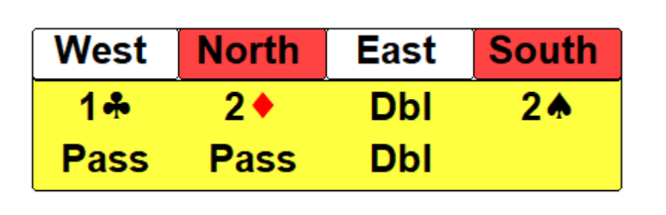
2♦ = 5+-5+ na kolorach starszych
Nasza kontra na sztuczną odzywkę 2♦ nie oznacza, że mamy ♦ tylko rękę co najmniej inwitującą od 10+PC, w której posiadamy równą rękę z co najmniej jedną starszą czwórką i możemy ukarniać przeciwników na kontrakt 2♥ lub 2♠ , lub może zrobić to nasz Partner jeżeli również posiada starszą czwórkę. Kolejne kontry z obu rąk będą propozycją ukarnienia kontraktu przeciwnika. Aby lepiej to zrozumieć, poniżej prezentacja graficzna na wybranych przykładach:
X z pozycji West jest propozycyjna do ukarnienia, a więc ma 4♥- powinniśmy spasować z większością równych rąk East
Druga X pozycji East- jest propozycyjna do ukarnienia, a więc ma 4♥- powinniśmy spasować z większością równych rąk West
Analogicznie tak samo zachowujemy się w tych przykładach- X są propozycyjne

Slide 14
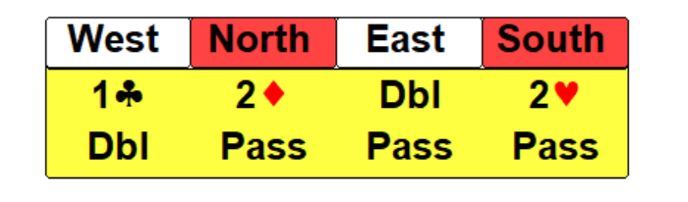
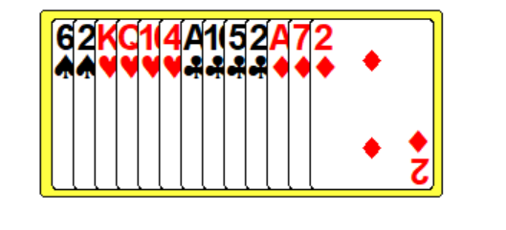
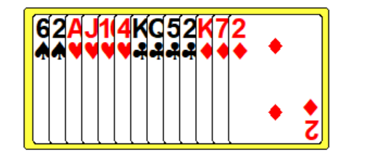
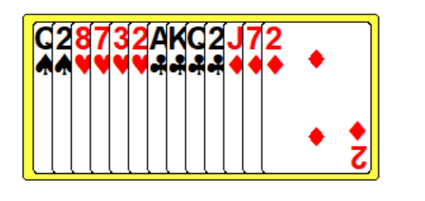
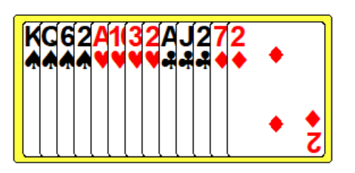


Przykładowe ręce West na kontrę propozycyjną
Przykładowa ręka West zła na X propozycyjną
Z tą ręką pasujemy
Przykładowe ręce East na kontrę propozycyjną
Przykładowa ręka East zła na kontrą propozycyjną
Z tą ręką nie możemy dać X- brak 4 kierów

Slide 15



Kontra na wysokości „2” po bloku powinna obiecywać już lepszą rękę, tak żeby mieć pokrycie bilansowe na zagranie kontraktu na wysokości „3” w kolor. Kontra obiecuje zazwyczaj 4♠, ale również różne silne ręce niewygodne do licytacji. Przy słabej ręce punktowo powinniśmy posiadać obowiązkowo krótkość w kierach. Poniżej przykłady rąk East, które nadają się na kontrę po bloku 2 kier przeciwnika:
Mało punktów, ale dobry skład, nie boimy się grać w żaden kolor
Mamy rękę inwitującą do końcówki i możliwość gry we wszystkie kolory
Mamy tylko 3 piki, ale ręka jest za słaba na wejście forsujące na wysokości „3” w młodszy kolor
W dalszej części zaprezentuje zasady bilansowania z ręki otwierającego West po kontrze na blok przeciwnika

Slide 16





Odpowiedzi West na kontrę wywoławczą gracza East wyglądają następująco( we wspólnym języku):
2♠ - 4♠ w sile 12-14 punktów, w skrajnych przypadkach mogą być 3 piki
2BA- 12-14 nie obiecuje trzymania kier ! Ręka równa bez 3-4 pików i 5 trefli czyli skład 2344 najczęściej
3♣ - 5♣ 12-14 punktów
3♦ - 5+♦ 18+ silny trefl na karach
3♥ - silna ręka, forsing do końcówki, w pierwszym czytaniu pytanie o stopera w kierach
3♠ = 4♠ inwit do końcówki 15-16PC
3BA- bilans na końcówkę ( do 8+PC u Partnera) z trzymaniem kier
Ręka West otwierającego 1 trefl
Ręka West otwierającego 1 trefl

Slide 17








Ręka West otwierającego 1 trefl
Ręka West otwierającego 1 trefl
Ręka West otwierającego 1 trefl
Ręka West otwierającego 1 trefl

Slide 18






Kontra na blok 2 pik oznacza najczęściej rękę z 4 kierami i bilans na zagranie co najmniej kontraktu na wysokości „3” w kolor, a więc w tym przypadku jest to ręka równa co najmniej inwit+ (10+PC) z możliwością gry w pozostałe kolory, lub ręka układowa od 8+PC z krótkością pik. Poniżej przykładowe ręce na kontrę z pozycji East:
Poniżej przykłady rąk, z którymi nie należy licytować X na blok 2 pik przeciwnika:

Slide 19








Bilansowanie z ręki West po kontrze na blok 2 pik przeciwnika-Przykłady
12-14PC równa ręka bez 4 kierów- nie musimy mieć zatrzymania pik !
12-14PC 5 trefli
Silny trefl na karach
12-14PC z 4 kierami

Slide 20




Znaczenie Kontr i bilansowanie po blokach przeciwników na wysokości ‚3” w kolor w meczu

Slide 21



Generalne założenia kontr po blokach przeciwników na wysokości ‚3” w kolor w grze meczowej i na impy
W nowoczesnych trendach brydżowych i przy obecnym poziomie bardzo dużej agresywności na blokach, przyjęło się, że wszystkie kontry po blokach na wysokości „3” w kolor są kontrami, które forsują do końcówki, czyli są to ręce 12+PC, które niekoniecznie pokazują skład, ale pomagają nam w zrobieniu bilansu i wybraniu możliwie optymalnej końcówki- po blokach nie ma idealnych licytacji, ale najważniejsze założenie to nie dać się przeciwnikom wybić z końcówki, oraz nie przelicytować karty, ponieważ dosyć często naginamy bilans i kończy się to wpadkami na dużej wysokości, często z finalną kontrą przeciwnika. Poniżej zaprezentuje do każdego bloku przeciwnika przykłady rąk, z którymi warto jest zalicytować kontrę, jak również z jakimi rękoma unikać licytacji na tej wysokości:
GF, mamy bilans na zagranie końcówki, nie gubimy starszych czwórek
GF, mamy obie starsze czwórki i odpowiednią siłę
Ze słabymi pikami i układem 5-4 na starszych zawsze lepiej jest dać X GF niż forsujące 3 pik

Slide 22




Kiedy nie licytujemy X z pozycji EAST? Rozmawiamy cały czas o grze meczowej, a nie na maxy
Nie mamy ręki GF, w meczu chodzi o to, żeby zagrać dobrą końcówkę, nawet kosztem niedogrania od czasu do czasu częściówki w starszy kolor- co innego na maxy ☺
Ciekawy układ, możliwość gry we wszystkie kolory, ale nie możemy zalicytować X w meczu, bo mamy zbyt słabą ręke
Często mamy ochotę zalicytować z krótkością i układem na wysokości ‚3” , ale zawsze musimy pamiętać, że zarówno X jak i nowy kolor na wysokości „3” to licytacja silna i forsująca do końcówki
Analogicznie tak samo zachowujemy się po innych otwarcia blokujących przeciwnika na wysokości „3” w kolor zgodnie z zasadą- X jest GF do końcówki, a nowy kolor na wysokości 3 jest GF na 5+ ,ale dobry kolor

Slide 23




Kontra wznawiająca z pozycji otwierającego po bloku przeciwnika na wysokości „3” w kolor

Slide 24






Z jaki rękoma licytujemy X wznawiająca i jakie odpowiedzi stosuje nasz Partner?
Kontra z pozycji gracza West w meczu oznacza nadwyżkę, z krótkością( max dubel) w kolorze przeciwnika. W tym konkretnym przykładzie jest łatwiej bo w naszym systemie nie możemy mieć średniej ręki z singlem trefl ( otworzymy np. na 4441 1 karo)
Przykładowe ręce na X wznawiającą z pozycji gracza West:
Kiedy nie licytujemy X wznawiającej i odpuszczamy lub decydujemy się na inne rozwiązanie?
Przykłady poniżej:
Licytacja X nosi ryzyko zagrania w piki- mówimy 3BA
Praktyczne 3BA
Mimo dubla trefla, mamy 12-14 PC i Partner nie licytował- odpuszczamy rozdanie

Slide 25




Odpowiedzi otwierającego East na X(GF) Partnera są naturalne i pozwalają na swobodną licytację na wysokości „3” bez obaw o spasowanie częściówki, dzięki temu komfort licytacji jest bardzo duży ☺
3♦ - 4+♦ brak starszych czwórek i słabe trzymanie trefl lub brak trzymania trefl siła 12+PC, może być 12-14PC w równym albo silna ręka na karach ekonomicznie
3♥ - 4♥ , nie wyklucza 4♠ może być zarówno 12-14PC na równym jak i silniejsza ręka( X forsuje do końcówki)
3♠ = 4♠, wyklucza 4♥ może być zarówno 12-14PC na równym jak i silniejsza ręka( X forsuje do końcówki)
3BA= dobre trzymanie trefl w sile 12-16PC , czasami możemy mieć starsze ‚4” jeśli podwójnie trzymamy trefle
4BA- inwit do 6BA w sile 17-19PC z dobrym trzymaniem trefl, bez starszych czwórek

Slide 26

3♥= 4♥ , nie wyklucza 4♠ może być zarówno 12-14PC na równym jak i silniejsza ręka( X forsuje do końcówki)
3♠ = 4♠, wyklucza 4♥ może być zarówno 12-14PC na równym jak i silniejsza ręka( X forsuje do końcówki)
3BA= dobre trzymanie karo w sile 12-16PC , czasami możemy mieć starsze ‚4” jeśli dobrze trzymamy kara
4BA- inwit do 6BA w sile 17-19PC z dobrym trzymaniem karo, bez starszych czwórek
3♠ = 4♠ może być zarówno 12-14PC na równym jak i silniejsza ręka( X forsuje do końcówki)
3BA= dobre trzymanie kier w sile 12-16PC , czasami możemy mieć 4 piki jeśli dobrze trzymamy kiery
4BA- inwit do 6BA w sile 17-19PC z dobrym trzymaniem kier, bez 4 pików
3BA= dobre trzymanie pik w sile 12-16PC , możemy mieć 4 kiery jeśli dobrze trzymamy piki
4BA- inwit do 6BA w sile 17-19PC z dobrym trzymaniem pik, mogą być 4 kiery

Slide 27






Na koniec warto wspomnieć o najtrudniejsze sekwencji po bloku przeciwnika 3 pik- tutaj zakres X bardzo się rozszerza, ponieważ mamy zabraną całą przestrzeń licytacyjną na wysokości „3” , dlatego oprócz tego, że kontra z pozycji gracza East obiecuje GF do końcówki, dodatkowo dopuszcza brak posiadania 4 kierów i różne karty, z którymi nie chcemy wykluczyć grania 3BA. Otwierający Partner z pozycji West prawie nigdy nie licytuje po takiej X 4 kier( oprócz sytuacji, kiedy nie trzyma pika), ponieważ wiąże się to z ryzykiem rozjazdu. Poniżej kilka przykładowych rąk, z którymi dajemy X GF na blok przeciwnika 3 pik:

Slide 28




Mówimy z każdą równą ręką, nawet z 4 kierami i zatrzymaniem w pikach w sile od 12 do 16 punktów
Mówimy czasami nawet z 4+ trefli, kiedy nie trzymamy pików i nie posiadamy 4 kierów- np. mamy układ 3244 bez trzymania pik
Mówimy czasami nawet z 4 kar bez trzymania pik i bez 4 kierów jeżeli posiadamy np. skład 3343 i nie mamy co innego powiedzieć
Mówimy z 4 kierami bez trzymania pik, jeżeli Partner miał kartę z dublem- czasem trzema kierami i 5+ młodszym kolorem- poprawia odzywkę 4 kier w 5 w młodszy kolor

